Slide 1
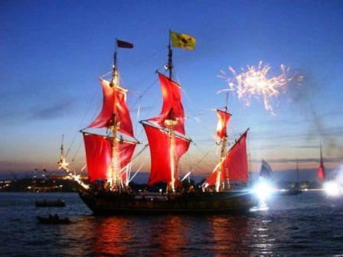
Мы в этом городе живём и он растёт, и мы растём Программа для дошколят Город – мой друг
«Формирование у детей дошкольного возраста представлений и познавательного интереса о культуре родного края в зависимости от индивидуальных способностей ребёнка»
ГОРОД СОБОРОВ
Автор: Гаврилова А.А. ГБДОУ№102 Калининский район СПб

Slide 2
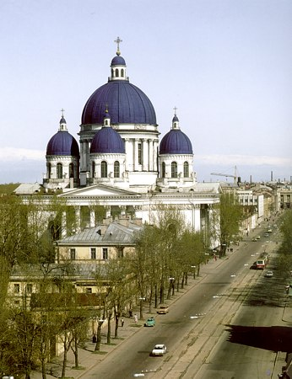
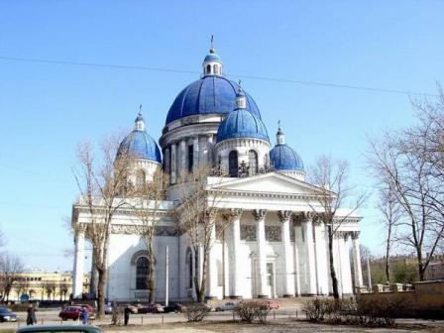
Т
Храмы Северной столицы – Как духовные светлицы
Троицкий собор
Увенчан мощным пятиглавием

Slide 3
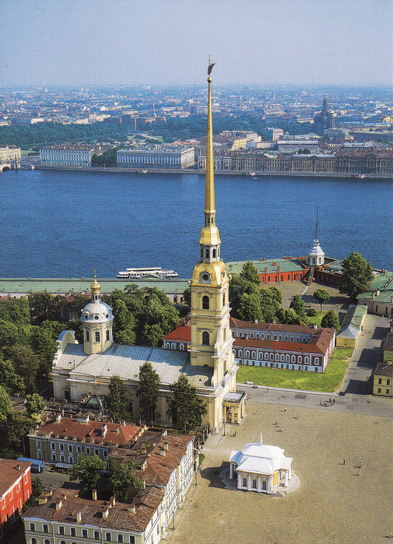
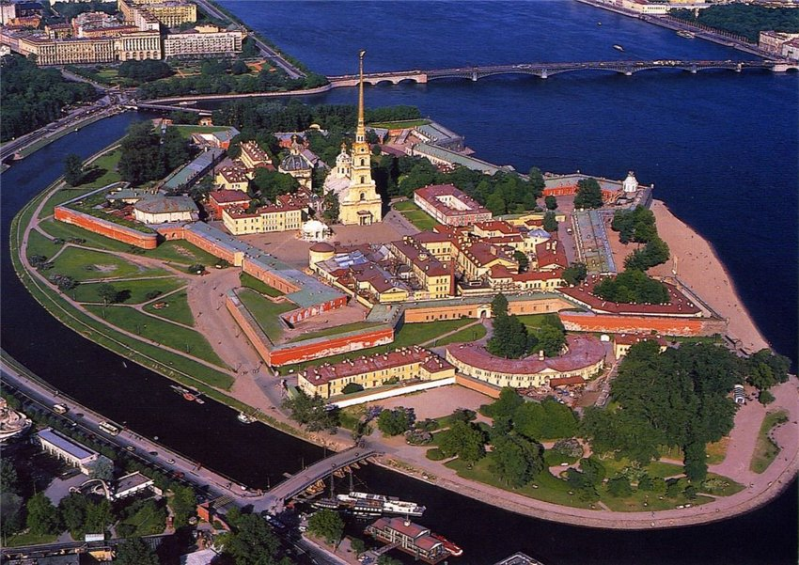
Ах, какая красота! Ух, какая высота! Восьмигранный, золочёный,
Шпиль над башней колокольной А над шпилем ангел кружит И в жару, и в дождь , и в стужу… Ангел город наш хранит
А на острове , на Заячьем
Петропавловский собор

Slide 4
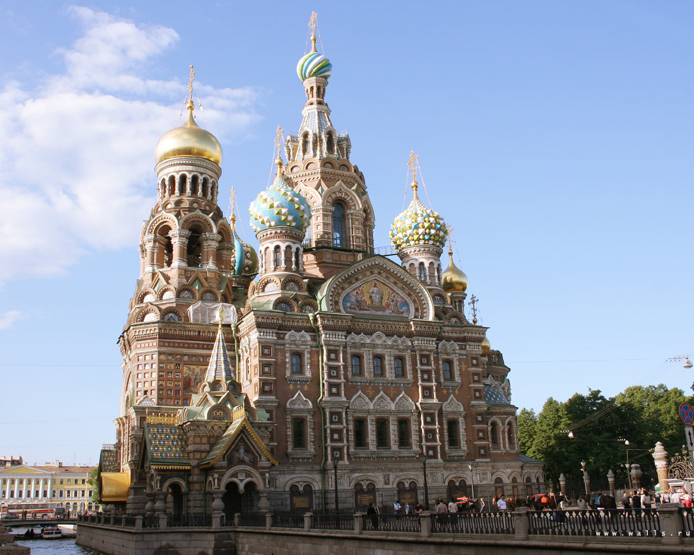
Спас на крови
Крупнейший по масштабам
Ансамбль мозаик на фасадах

Slide 5
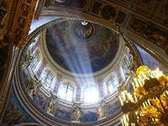
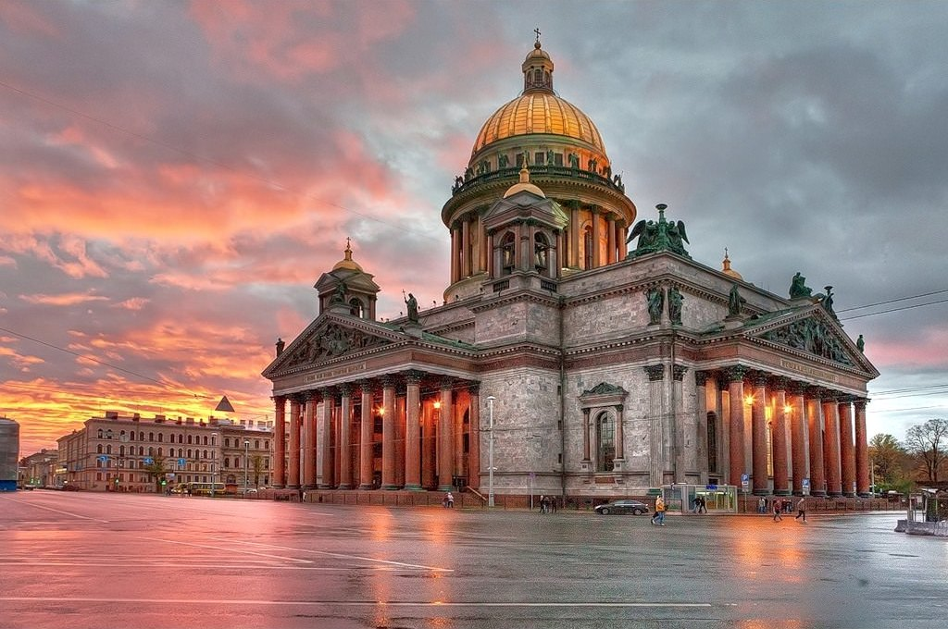
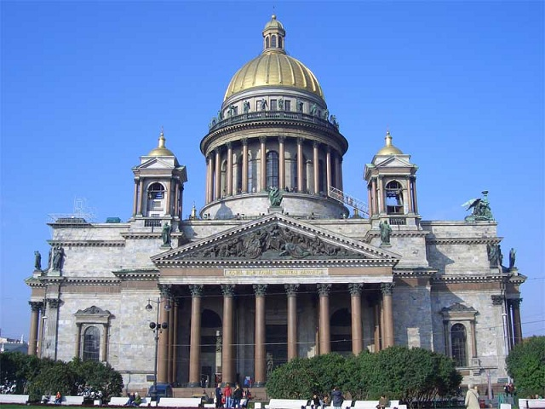
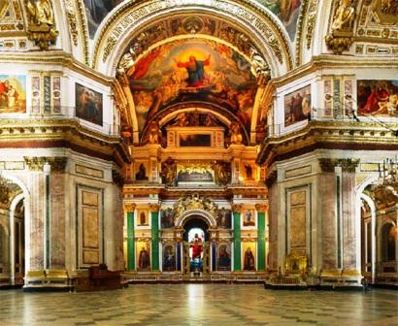
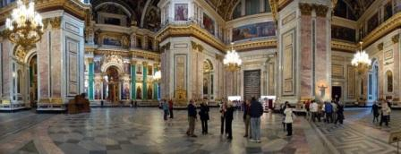
Как велик ты, Исаакий!
Точно витязь из былин!
Даже с моря видит всякий «шлем», сияющий вдали!
Крест на самой вышине…
По своей величине
Этот храм четвёртый в мире!
Он красуется в порфире,
В лазурите, малахите
И торжественном граните..

Slide 6
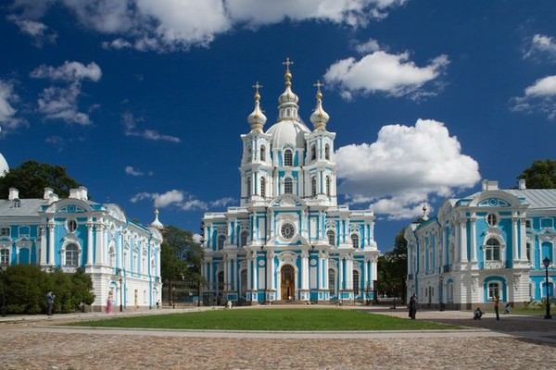
Утро умытое, светлое, ясное
И возникает в рассветных лучах Смольный собор – это чудо прекрасное
Смольный собор –рекорд «долгостроя», возведение составило 87 лет

Slide 7
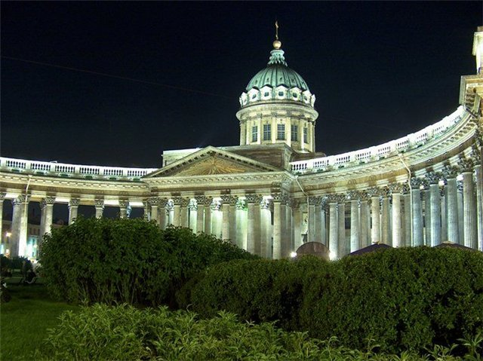
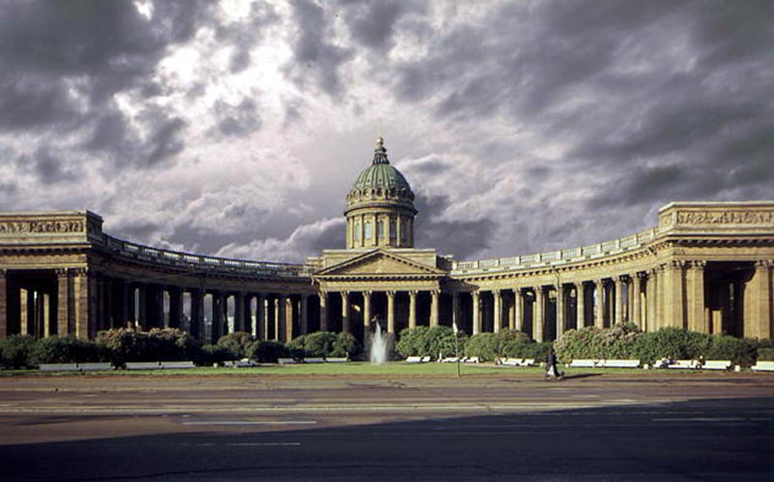
На Невском проспекте,
Расправив крылья колоннады,
Стоит уникальный Казанский собор

